Slide 1
Mon Agenda

Slide 2
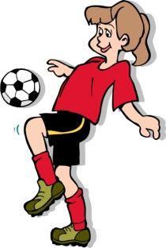
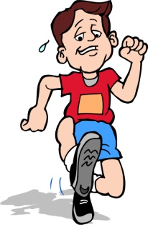
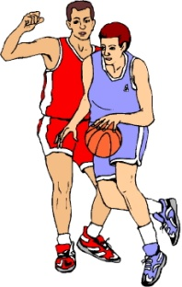
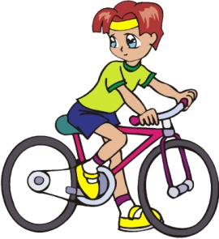
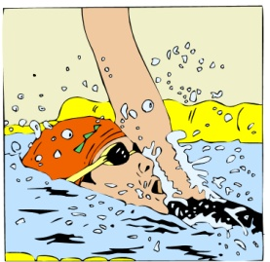
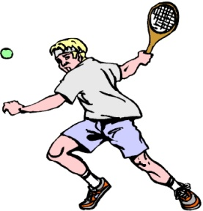
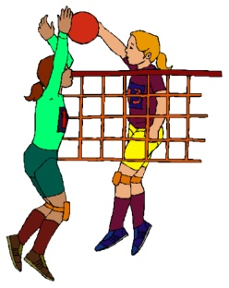
Je suis sportif,
lundi
mardi
mercredi
jeudi
vendredi
samedi
dimanche

Slide 3
Qu'est-ce que tu fais
lundi?
ou

Slide 4
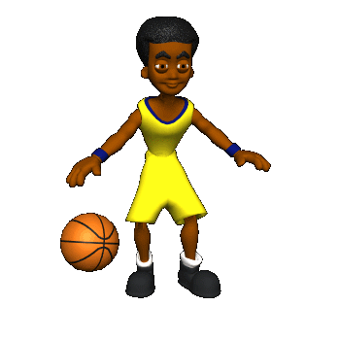
Lundi, je joue au basket.

Slide 5
Non
Essaie encore

Slide 6
Qu'est-ce que tu fais
mardi?
ou

Slide 7
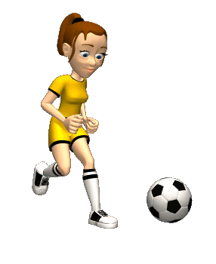
Mardi, je joue au foot.

Slide 8
Non
Essaie encore

Slide 9
Qu'est-ce que tu fais
mercredi?
ou

Slide 10
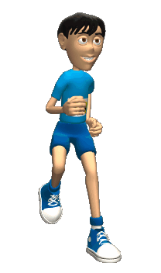
Mercredi, je fais du jogging.

Slide 11
Non
Essaie encore

Slide 12
Qu'est-ce que tu fais
jeudi?
ou

Slide 13
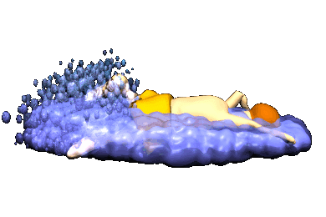
Jeudi, je fais de la natation.

Slide 14
Non
Essaie encore

Slide 15
Qu'est-ce que tu fais
vendredi?
ou

Slide 16
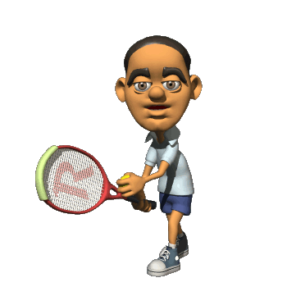
Vendredi, je joue au tennis.

Slide 17
Non
Essaie encore

Slide 18
Qu'est-ce que tu fais
samedi?
ou

Slide 19
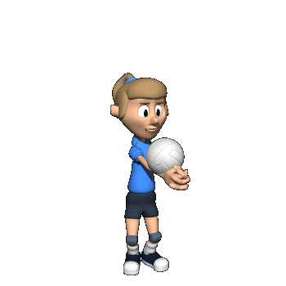
Samedi, je joue au volley.

Slide 20
Non
Essaie encore

Slide 21
Qu'est-ce que tu fais
dimanche?
ou

Slide 22
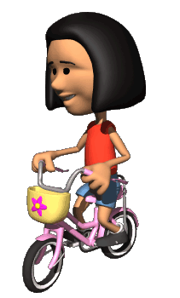
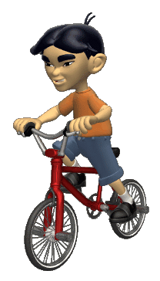
Dimanche, je fais du vélo.

Slide 23
Non
Essaie encore

